Slide 1
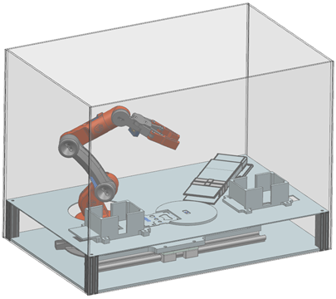
Zwischenpräsentation
Projektgruppe 4 - DailyM8
Ersteller
5508863 – Marvin Bullinger 7332456 – Christian Reile 8077366 – Annika Häberle
2912216 – Hannes Maurer 4604530 – Frida Stähle 6041193 – Franz Seibold

Slide 2
Agenda
1
Werbegeschenk
2
Montagekonzept
3
Risiko der Montageeinrichtung
4
Steuerung und Elektrische Struktur
5
Projektmanagement
6
Diskussion

Slide 3
Agenda
1
Werbegeschenk
2
Montagekonzept
3
Risiko der Montageeinrichtung
4
Steuerung und Elektrische Struktur
5
Projektmanagement
6
Diskussion

Slide 4
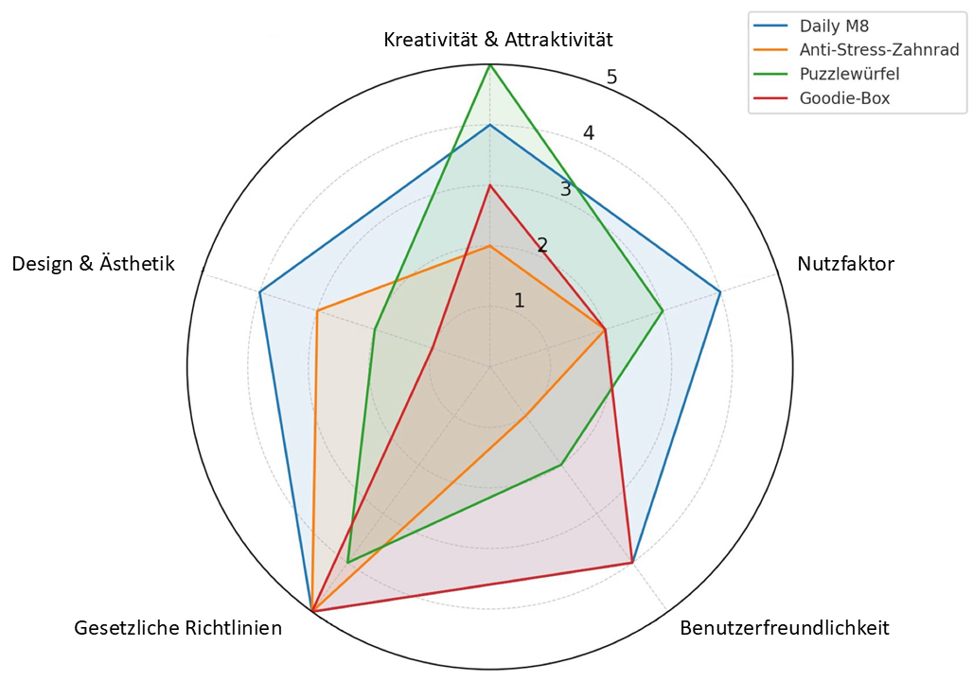
Werbegeschenk
Variantenauswahl
Notes:
Motivation der Gruppe war am höchsten
Wiedererkennungswert für die DHBW am Besten
Nach Marktrecherche → wachsender Markt für die Zielgruppe

Slide 5
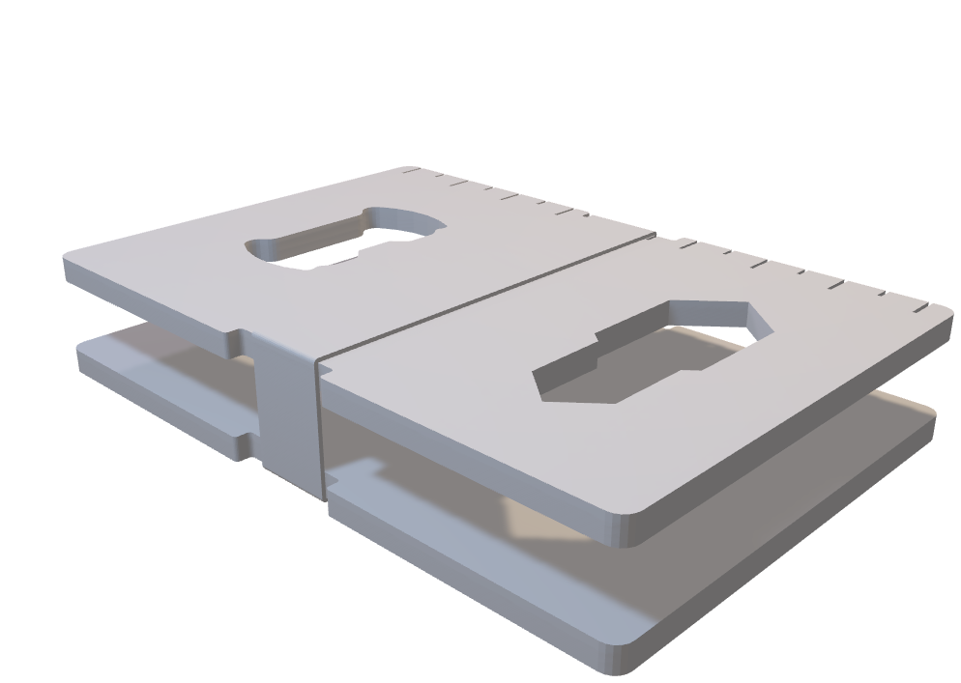
Werbegeschenk
Prinzip
Haftung des Inhalts durch Klemmung
Klemmung durch Gummiband
Oberteil besitzt eigene Funktionen
Haftung am Mobiltelefon durch Einlegen
von Magneten
Notes:
-

Slide 6

Werbegeschenk
Designoption – Variante 1
- Eingeschränkter Funktionsumfang
- Visuell weniger attraktiv
+ Einfacher in der Herstellung
+ Günstiger
+ Weniger Kanten

Slide 7

Werbegeschenk
Designoption – Variante 2
- Äußere Kontur kann Gummiband beschädigen
- Äußere Kontur führt potenziell zu Verletzungen
- Höhere Produktionskosten
+ Vielseitigere Nutzungsmöglichkeiten
+ Technisch attraktives Aussehen

Slide 8
Werbegeschenk
Designoption – Variante 3
- Eingeschränkte Nutzbarkeit
- Komplexere Form kann zu teurerer Herstellung führen
+ Hohe Funktionalität
+ Design wirkt optisch modern und Funktional
+ Kaum scharfe Kanten erhöhen Tragekomfort und Sicherheit

Slide 9
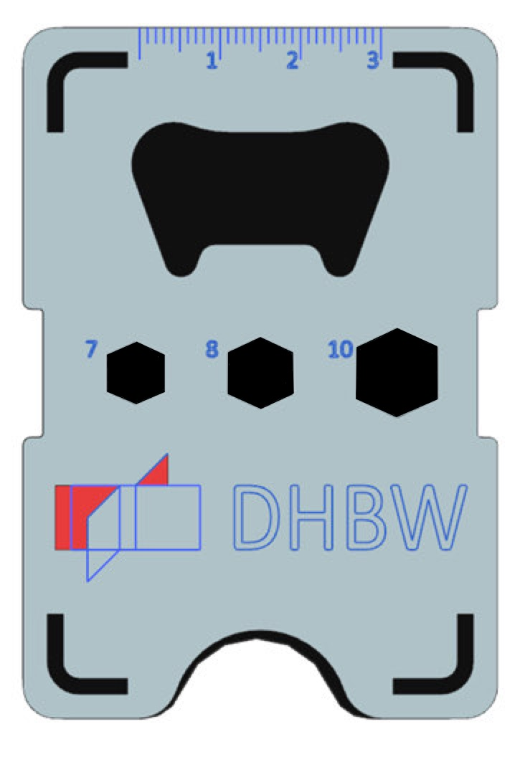
Werbegeschenk
Finales Design
Sandgestrahlter Edelstahl
Oberteil Dicke 1 mm
Unterteil Dicke 3,2 mm
Neodym-Eisen-Bor Magnete
Notes:
DHBW Logo steht im Vordergrund
Funktionalität und Handlichkeit
Geringe Abnutzung und Witterungsbeständigkeit
Dicke: So Stabil wie nötig und so leicht und dünn wie möglich

Slide 10
Agenda
1
Werbegeschenk
2
Montagekonzept
3
Risiko der Montageeinrichtung
4
Steuerung und Elektrische Struktur
5
Projektmanagement
6
Diskussion

Slide 11
Montagekonzept
Aufgaben der Montageanlage
Arbeitsschritte:
Auswerfen der Unterseite mit dem MagSafe-Magnet
Auswerfen der Oberseite mit dem Flaschenöffner
Überziehen des Gummibands
Ausgabe des Werbegeschenks

Slide 12
Montagekonzept
Realisierung der Montageanlage
Gummibandlager
Gehäuse
Ausgabefach
Ausgaberutsche
Roboterarm
Schritt 1 & 2
Schritt 3
Schritt 4
Unterseitenlager
Drehplatte mit Einkerbung
Hubmagnet
Oberseitenlager

Slide 13
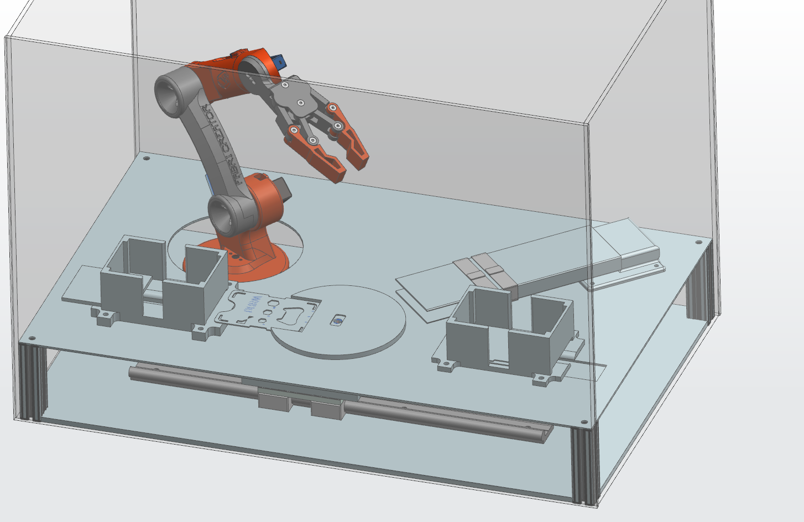
Montagekonzept
Realisierung der Montageanlage
CAD-Baugruppe:
Linearführung zur Zuführung der Ober- und Unterseite
Drehmechanismus der Halterplatte
Roboterarm mit Gummibandmagazin

Slide 14
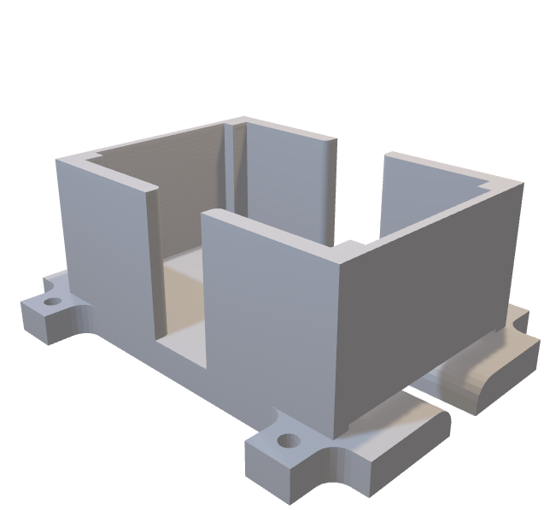
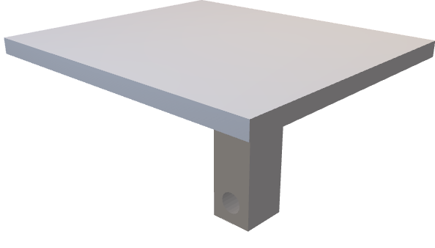
Montagekonzept
Schritt 1 und 2: Magazin- und Schieberaufbau

Slide 15
Montagekonzept
Schritt 1 und 2: Ausschiebemechanismus-Varianten (Morph. Kasten)
K1
S1
M1
DP
M2
S2
LM
S1
M1
DP
M2
S2
LM
Servo
Kopplung beider Schieber durch Verbindungsstück
1 Antrieb am Verbindungsstück der Schieber
2 separate Linearantriebe
Vor- und Rückwärtsbewegung der Schieber
+ gleichzeitige Befüllung der Drehplatte möglich
- hoher Platzbedarf (600mm) + 2 Antriebe nötig
+ nur 1 Antrieb + 2 Funktionen mit 1 Hub
- Führung notwendig + Moment auf Schlitten (exzentrischer Aufbau)

Slide 16
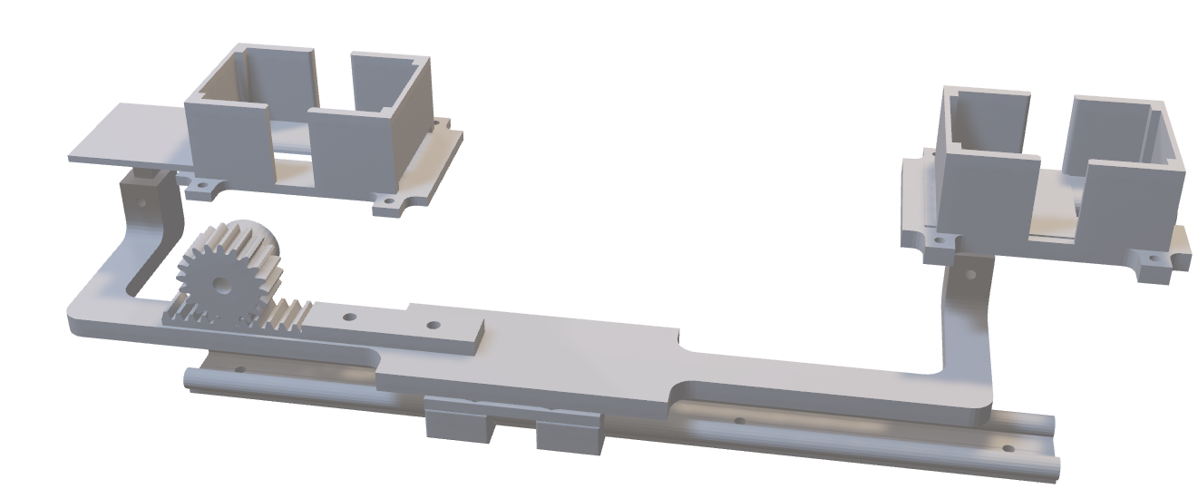
Montagekonzept
Schritt 1 und 2: Ausschiebemechanismus-Konzept
Magazin
Schieber
Verbindungsstück
Zahnstangenantrieb
Schiene
Schlitten

Slide 17
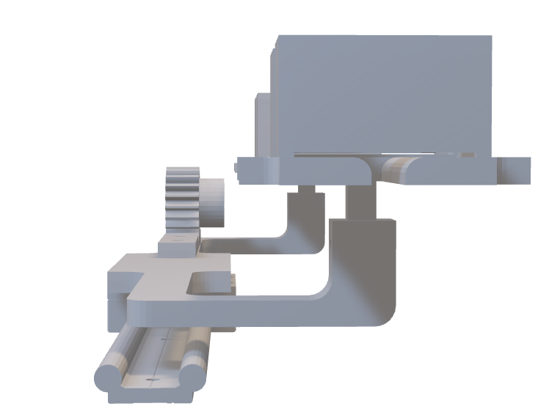
Montagekonzept
Schritt 1 und 2: Auswerfen der Ober- und Unterseite
Offene Punkte:
Moment auf Schlitten → mögl. Verkantung
Test notwendig
Falls Problem → Alternativkonzept: Doppelschiene
Zahnstangenantrieb

Slide 18
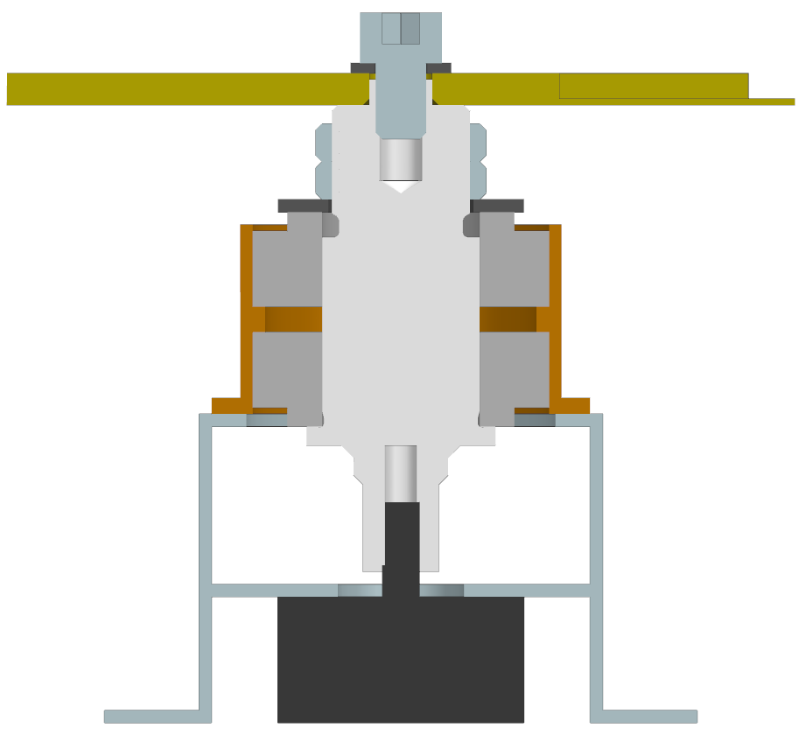
Montagekonzept
Schritt 1 und 2: Drehteller-Aufbau
Schraube + Unterlegscheibe
Drehplatte
Muttern + Unterlegscheibe
Schrägrollenlager (O-Anordnung)
Lagergehäuse
Welle
Halterung für Lagerung + Motor
Schrittmotor

Slide 19
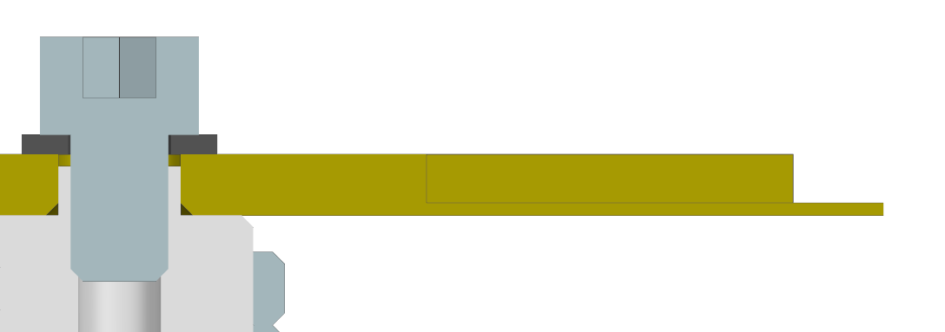
Montagekonzept
Schritt 1 und 2: Hubmagnet-Aufbau
Halterung
Hubmagnet
Ober- und Unterseite
Verkabelung verhindert eine 360°-Drehung

Slide 20
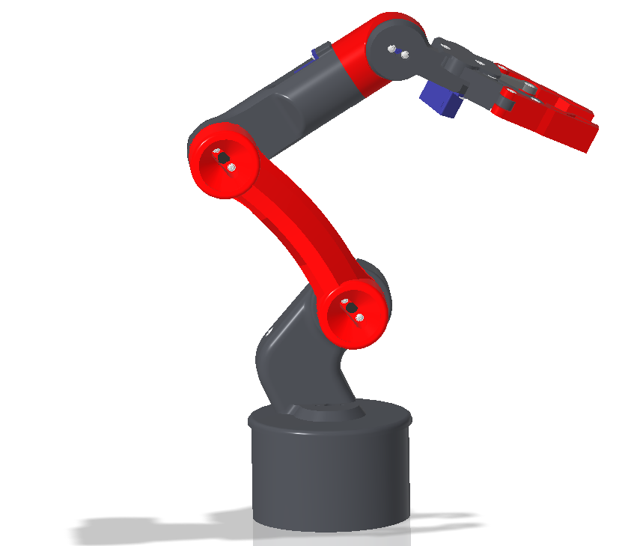
Montagekonzept
Schritt 3: Überziehen des Gummibands
θ4
θ5
θ3
θ2
θ1

Slide 21
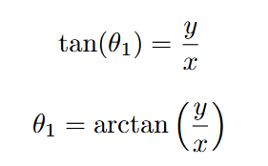
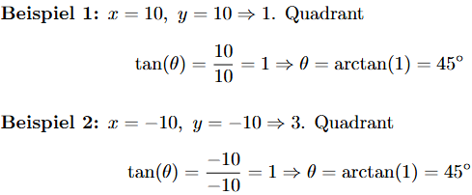
Montagekonzept
Schritt 3: Roboterarm Inverse Kinematic
z
y
Θ₁
Θ₁
x
P(80/40/0)

Slide 22
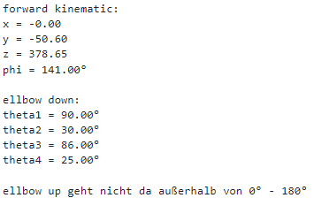
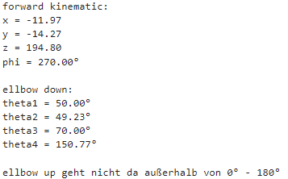
Montagekonzept
Schritt 3: Roboterarm Inverse Kinematic - Matlab

Slide 23
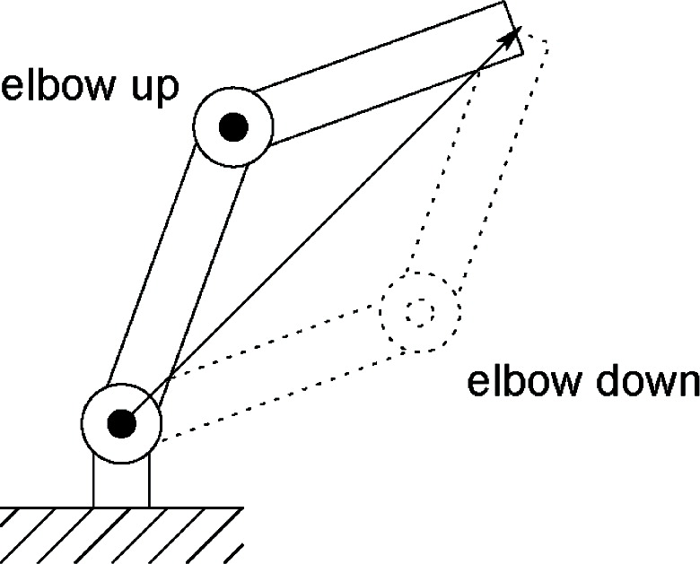
Montagekonzept
Schritt 3: Roboterarm Inverse Kinematic - Ellbow

Slide 24
Agenda
1
Werbegeschenk
2
Montagekonzept
3
Risiko der Montageeinrichtung
4
Steuerung und Elektrische Struktur
5
Projektmanagement
6
Diskussion

Slide 25
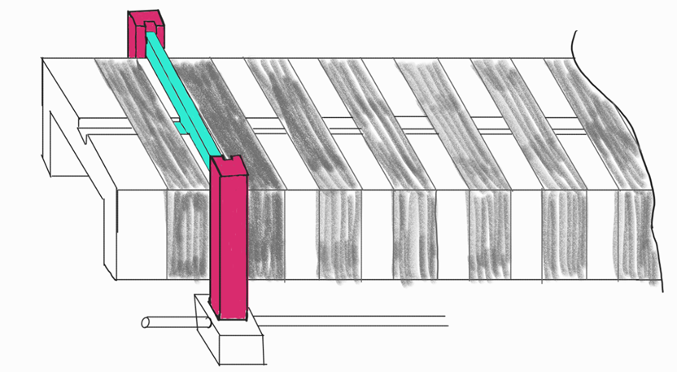
Risiken der Montageeinrichtung
Plan B: ohne Roboterarm

Slide 26
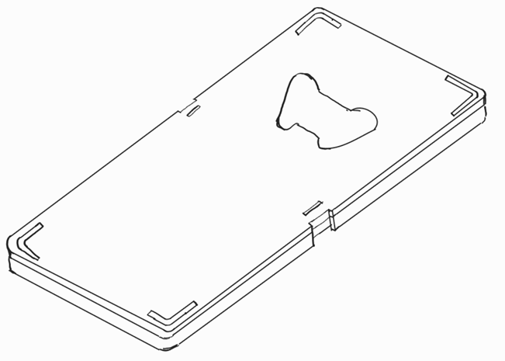
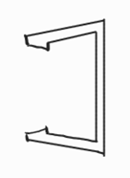
Risiken der Montageeinrichtung
Plan C: ohne Gummiband

Slide 27
Risiken der Montageeinrichtung
FMEA
Ausschub des Ober- und Unterteils
Platte kann nicht ausgeschoben werden, weil Drehteller verdreht steht
Überwachung im Programm, sodass der Einschub neu versucht werden kann
Gummiband auf die Platten schieben
Gummiband bleibt am Magazin hängen
Testen und ggf. Oberflächennachbehandlung
Sicherheitsfunktion
Eingreifen in den Montageprozess durch Ausgabefach möglich
4-Augen-Prinzip, zur Absicherung

Slide 28
Agenda
1
Werbegeschenk
2
Montagekonzept
3
Risiko der Montageeinrichtung
4
Steuerung und Elektrische Struktur
5
Projektmanagement
6
Diskussion

Slide 29
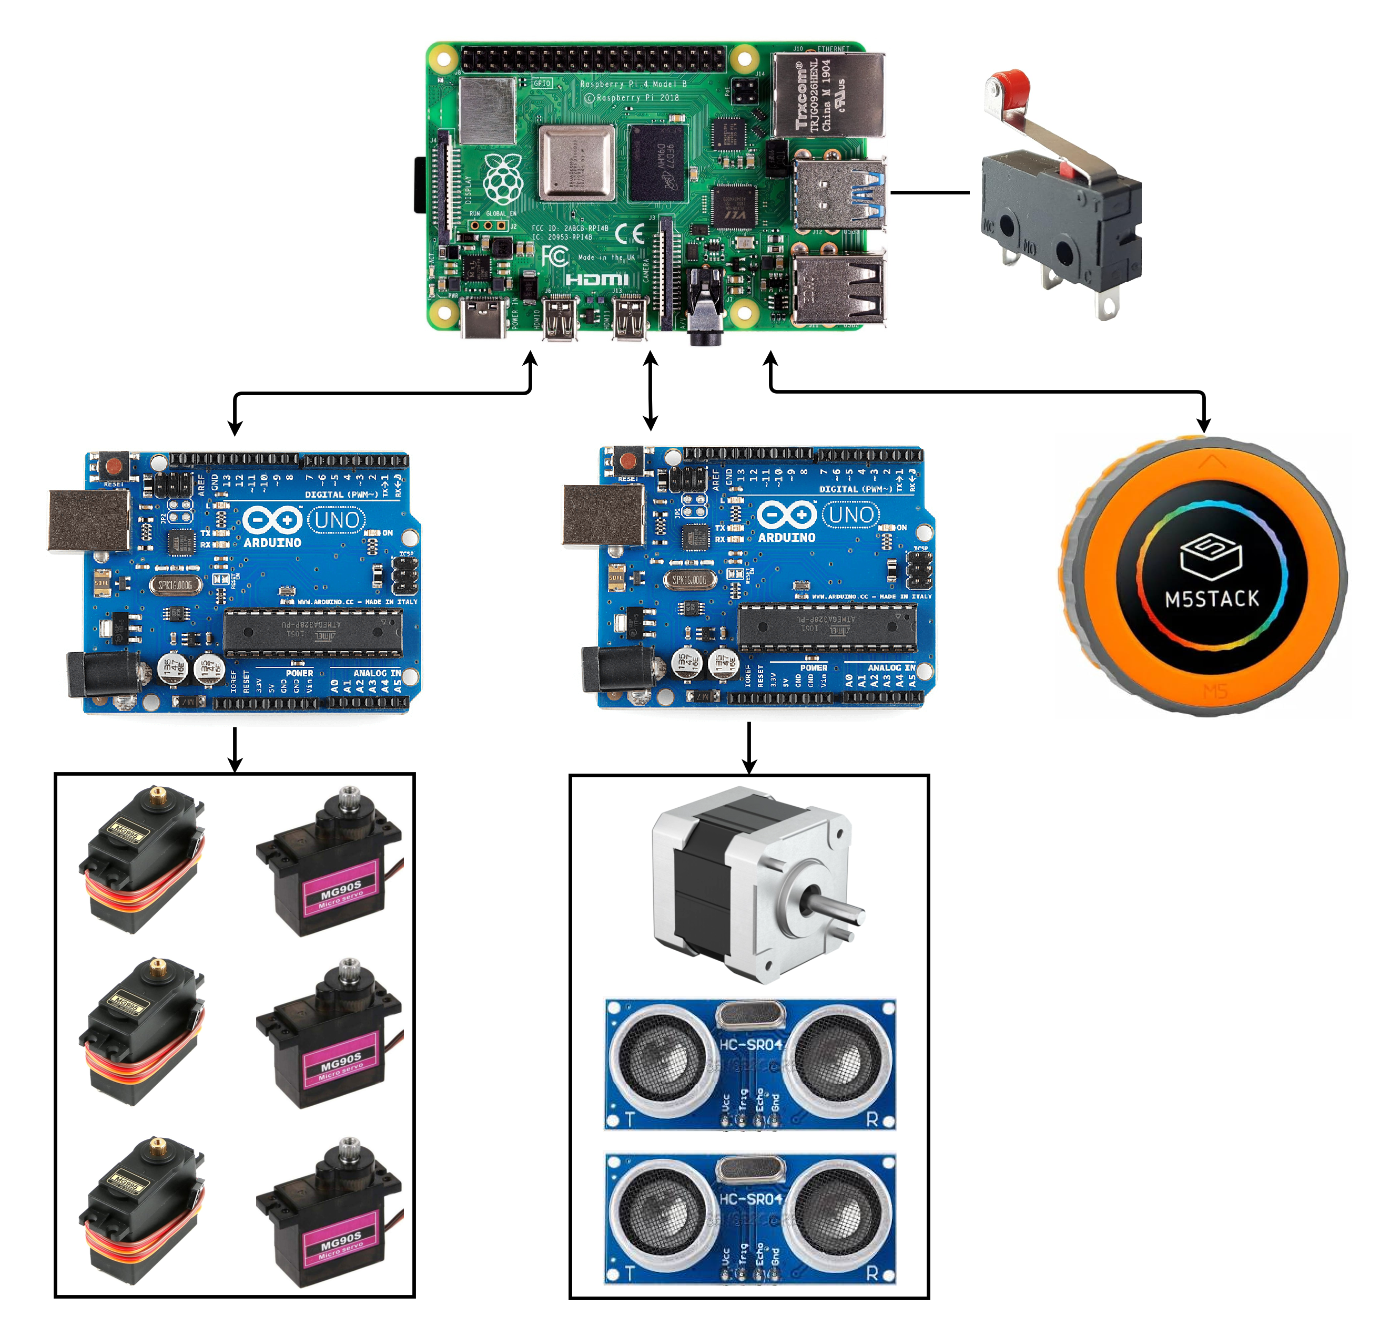
Elektrische Struktur und Steuerung
Master-Slave Prinzip

Slide 30
Elektrische Struktur und Steuerung
Steuerung & Komponenten

Slide 31
Agenda
1
Werbegeschenk
2
Montagekonzept
3
Risiko der Montageeinrichtung
4
Steuerung und Elektrische Struktur
5
Projektmanagement
6
Diskussion

Slide 32
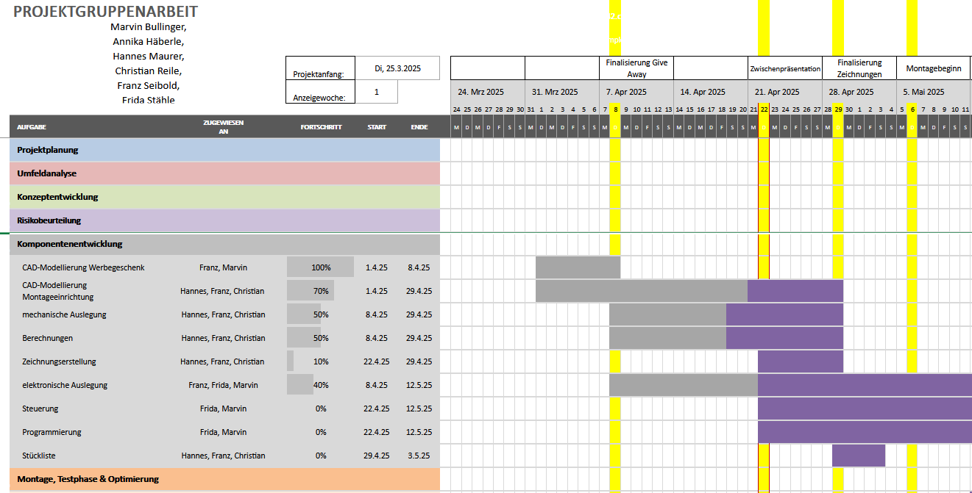
Projektmanagement
Zeitplan

Slide 33
Projektmanagement
Meilensteinplan
Fertigungszeichnung und –planung abgeschlossen
Finalisierung Werbegeschenk
1. Systemtest
Projektwoche 5
Projektwoche 7
Projektstart
Projektende
1
1
2
3
4
5
Projektwoche 3
Projektwoche 6
Projektwoche 9
Systemkonzept der Anlage; Risikobeurteilung
Abschluss der Beschaffung – Start Montage

Slide 34
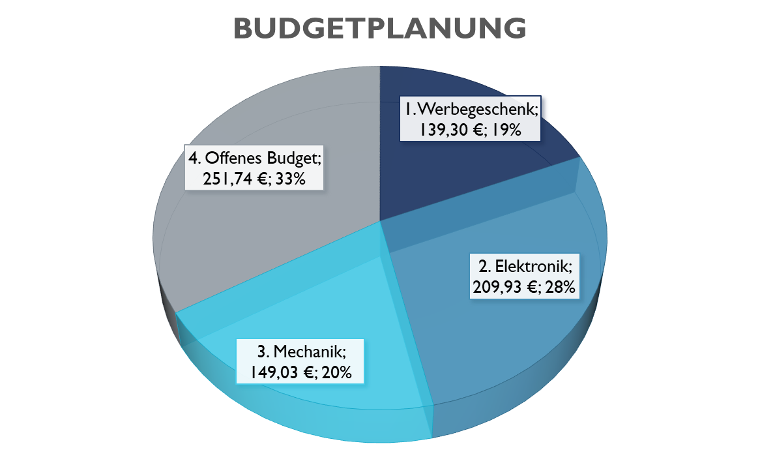
Projektmanagement
Budgetplanung
Werbegeschenk
Hauptkostenpunkt Tooling-Fertigung
Elektronik
Hauptkostenpunkt Servomotoren
Mechanik
Hauptkostenpunkt Plexiglasscheiben
Offenes Budget: 1/3 verbleibend

Slide 35
Projektmanagement
Weitere Vorgehensweise / Herausforderungen
Weitere Vorgehensweise:
Bestellung Zukaufteile (Plexiglasscheiben, Schrittmotoren, Linearantrieb, etc.)
Finalisierung der CAD-Modellierung von der Montageeinrichtung
Analyse von alternativen Materialien zur Gewichtsreduzierung
Erprobung des Montagekonzepts mit Hilfe von 3D-Druck Bauteilen
…
Herausforderungen:
Exakte Steuerung der Drehvorrichtung für den Montageprozess der Tooling- und MagSafe-Platte
Programmierung und Steuerung des Roboters für den Abziehmechanismus der Gummibänder
…

Slide 36
Agenda
1
Werbegeschenk
2
Montagekonzept
3
Risiko der Montageeinrichtung
4
Steuerung und Elektrische Struktur
5
Projektmanagement
6
Diskussion

Slide 37
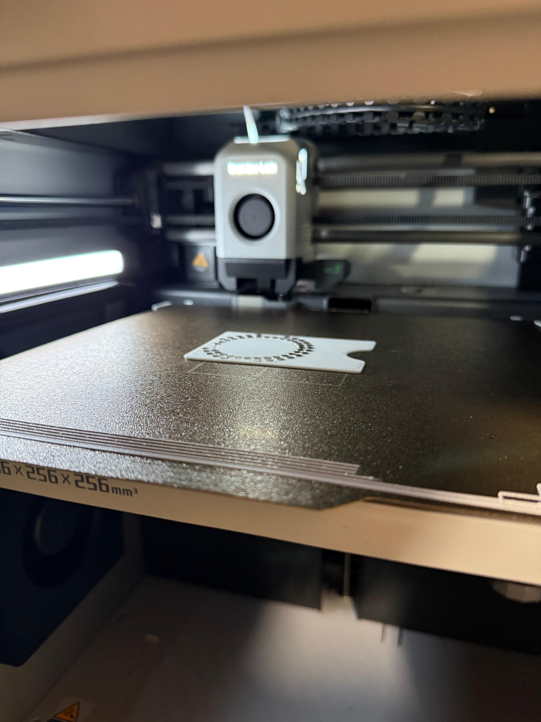
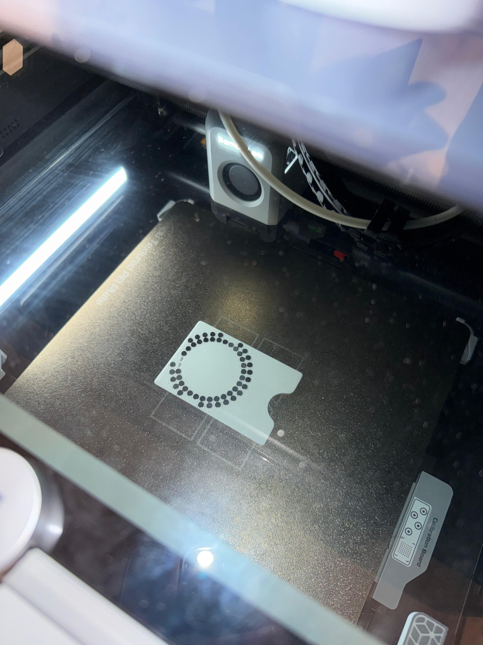
Einlegung Magneten

Slide 38
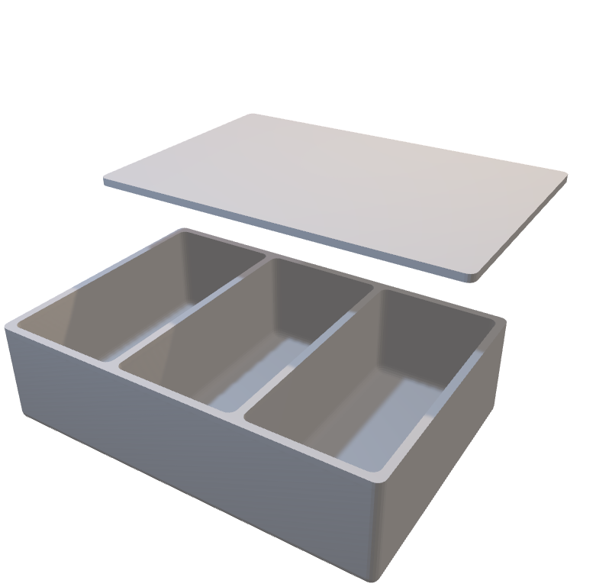
Goodie-Box
Aufbau
Box aus Kunststoff, Holz oder Metall
Platz für z.B. Feuerzeuge, Stifte, Radiergummis, Flaschenöffner, Parkmünze, usw. → Werbegeschenke die die DHBW bereits hat
Verbindung des Deckels über einrastende Nut
Einfüllen der Tools über Greifer / Magazin

Slide 39
Quellen
Inhalte
Quelle 10 – europa.eu – abgerufen am 12.03.2024 EUR-Lex - 32003R0001 - DE (europa.eu)
Quelle 11 – Was ist ein Joint Venture? – abgerufen am 04.03.2024: https://studyflix.de/wirtschaft/joint-venture-6566
Quelle 12 – Was ist ein Kartell? – abgerufen am 04.03.2024: https://studyflix.de/wirtschaft/prinzip-des-kartells-296
Quelle 13 – Unterschiede Kartell, Joint Venture – abgerufen am 10.03.2024: https://www.verivox.de/geldanlage/themen/kartell/#:~:text=Ein%20Kartell%20ist%20ein%20Zusammenschluss,Grund%20sind%20Kartelle%20grunds%C3%A4tzlich%20verboten.
Quelle 14 – David A. Shirk (2014) A Tale of Two Mexican Border Cities: The Rise and Decline of Drug Violence in Juárez and Tijuana, Journal of Borderlands Studies, 29:4, 481-502, DOI: 10.1080/08865655.2014.982470

Slide 40
Quellen
Abbildungen
Abbildung 2 – Allianz Logo – Wikipedia abgerufen am 04.03.2024: https://de.wikipedia.org/wiki/Datei:Allianz.png
Abbildung 3 – Volkswagen Logo – Wikipedia abgerufen am 04.03.2024: https://de.m.wikipedia.org/wiki/Datei:Volkswagen_logo_2019.svg
Abbildung 4 – Vorstandsvorsitzender Allianz – FAZ abgerufen am 04.03.2024: https://www.faz.net/aktuell/finanzen/allianz-chef-oliver-baete-ueber-altersvorsorge-und-klimawandel-16495036.html
Abbildung 5 – Vorstandsvorsitzender Volkswagen – Wikipedia abgerufen am 04.03.2024: https://de.wikipedia.org/wiki/Martin_Winterkorn
Abbildung 6 – RWE Logo – Wikipedia abgerufen am 10.03.2024: https://de.m.wikipedia.org/wiki/Datei:RWE_Logo_2020.svg
Abbildung 7 – E.ON Logo – Wikipedia abgerufen am 10.03.2024: https://de.wikipedia.org/wiki/Datei:EON_Logo.svg
Abbildung 8 – Vorstandsvorsitzender RWE – RWE abgerufen am 10.03.2024: https://www.rwe.com/investor-relations/finanzkalender-und-veroeffentlichungen/2021-H1/
Abbildung 9 – Vorstandsvorsitzender E.ON – Süddeutsche Abgerufen am 10.03.2024: https://www.sueddeutsche.de/wirtschaft/eon-hauptversammlung-leonhard-birnbaum-1.5298668
Abbildung 10 – Cartoon - Auto Kartell – Abgerufen am 16.03.2024: https://de.toonpool.com/cartoons/Auto-Kartell%20und%20EU_321715

Slide 41
DailyM8
Bauteile
https://www.amazon.de/verschiedene-Whiteboard-Magnettafel-Handwerk-K%C3%BChlschrank/dp/B0D5HDSWMS/ref=sr_1_11_sspa?__mk_de_DE=%C3%85M%C3%85%C5%BD%C3%95%C3%91&crid=9LGQXM36NQE9&dib=eyJ2IjoiMSJ9._Qfan2h0X1tbo3aBmD5DqXFbza7z7KyJ1X_yjO0PAGx4XX6K2r3wWqDUW3whgWOdxjWPzkDqnjMDmiYurrqlYZsw4Mqhfpr9EvTlAh6T_yz2RLahVPq_PSkR93yM11whs1_wt2BAvfezMa0Cfaw0OmxLphMbLvzyShpbP8-SD1Umw_T7SMMf131VG6FVR9En0HmL0gKwFBKCd5k81wONgT19Gr3AnV_cousBuQifRZHI_x8s7EqcUZpJYX394GN1Hy-d4sEuqdybcC3kEPN2JoJ6dRSkgbNdd2OrxjLkhH4.Gfk5GwLrmp2i_hn_NgAUe9nJI8HAPQSsBsoERJHOhQs&dib_tag=se&keywords=magnete%2B3d%2Bdruck%2Bd%C3%BCnn&qid=1743445507&sprefix=magneten%2B3ddruck%2Bd%C3%BCnn%2Caps%2C78&sr=8-11-spons&sp_csd=d2lkZ2V0TmFtZT1zcF9tdGY&th=1

